Slide 1
PHÒNG GIÁO DỤC VÀ ĐÀO TẠO QUẬN LONG BIÊN
TRƯỜNG TIỂU HỌC PHÚC LỢI
TOÁN 2
BÀI 55: ĐỀ- XI- MÉT. MÉT. KI- LÔ- MÉT
(TIẾT 3)

Slide 2
ĐỘ DÀI VÀ ĐƠN VỊ ĐO ĐỘ DÀI
TIỀN VIỆT NAM
CHỦ ĐỀ 11
BÀI 55
ĐỀ- XI- MÉT. MÉT
KI-LÔ-MÉT

Slide 3
DORAEMON CÂU CÁ

Slide 4
GIỎI QUÁ
Bắt đầu!
TIẾC QUÁ
HẾT GIỜ
41m + 18m =
A. 59m
B. 69m

Slide 5
GIỎI QUÁ
Bắt đầu!
TIẾC QUÁ
HẾT GIỜ
82m + 8m =
A. 100m
B. 90m

Slide 6
GIỎI QUÁ
Bắt đầu!
TIẾC QUÁ
HẾT GIỜ
44dm + 7dm =
A. 61dm
B. 51dm

Slide 7
Thứ tư ngày 23 tháng 3 năm 2022
TǨn
Bài 55: Đề- xi- mét. Mét. Ki- lô- mét (tiết 3)

Slide 8
YÊU CẦU CẦN ĐẠT
Nhận biết đon vị ki-lô-mét và quan hệ giữa đơn vị đo ki-lô- mét và mét
Biết chuyển đổi và ước lượng các số đo đơn giản theo độ dài của các đơn vị đo.
Phát triển năng lực giao tiếp toán học.

Slide 9
KHÁM PHÁ

Slide 10
Ki- lô- mét
Ki- lô- mét là một đơn vị đo độ dài.
Ki- lô- mét viết là km.
1 km = 1000 m; 1000 m = 1 km
Từ một cột cây số đến cây cột cây số tiếp theo là dài 1 km.

Slide 11
HOẠT ĐỘNG

Slide 12
1
a) Số ?
1 km = m m = 1 km.
?
?
1000
1000
b) Chọn câu trả lời thích hợp
Quãng đường từ nhà Mai đến trường dài khoảng:
A. 2 dm B. 2 m C. 2 km

Slide 13
2
Số ?
Mẫu: 4 km + 3 km = 7 km 25 km – 10 km = 15 km
8 km + 9 km = km 32 km – 14 km = km
?
?
17
18
3
Biết chiều dài đoạn đường bộ từ Hà Nội đến một số tỉnh như sau:
a) Trong các tỉnh trên, tỉnh nào xa Hà Nội nhất, tỉnh nào gần Hà Nội nhất?
Đoạn đường bộ | Chiều dài
Hà Nội – Hà Nam | 54 km
Hà Nội – Thái Bình | 106 km
Hà Nội – Cao Bằng | 240 km
Hà Nội – Lạng Sơn | 155 km
Cao Bằng xa Hà Nội nhất.
Hà Nam gần Hà Nội nhất.
b) Trong các tỉnh trên, đường bộ từ Hà Nội đến những tỉnh nào dài hơn 100 km?
Hà Nội – Thái Bình;
HN – Cao Bằng;
HN – Lạng Sơn.

Slide 14
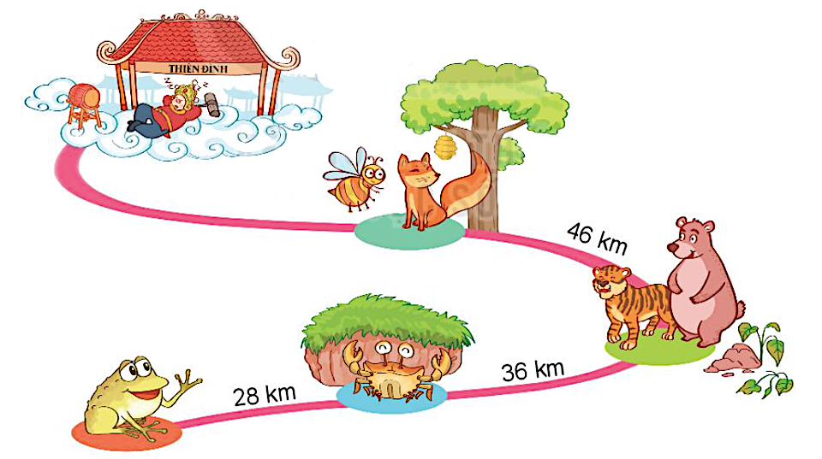
Hành trình cóc lên Thiên Đình kiện Trời làm mưa cứu muôn lại được cho như sau:
Cóc đi 28 km thì gặp cua. Cóc và cua đi thêm 36 km nữa thì gặp hổ và gấu.
Cóc, cua, hổ và gấu đi thêm 46 km nữa thì gặp ong mật và cáo. Hỏi:
a) Cóc đi bao nhiêu ki-lô-mét thì gặp hổ và gấu?
b) Tính từ chỗ gặp cua, cóc đi bao nhiêu ki-lô-mét thì gặp ong mật và cáo?
4
Bài giải
a) Cóc cần đi số ki- lô- mét để gặp hổ và gấu là:
28 + 36 = 64 (km)
b) Tính từ chỗ gặp cua, cóc đi số ki-lô-mét thì gặp ong mật và cáo là:
36 + 46 = 82 (km)
Đáp số: a) 64 km.
b) 82 km.

Slide 15
HOẠT ĐỘNG TIẾP NỐI
-Ôn tập về đề- xi- mét. Mét. Ki-lô-mét.
-Chuẩn bị bài 56: Giới thiệu tiền Việt Nam.( tiết 1)

